Slide 1
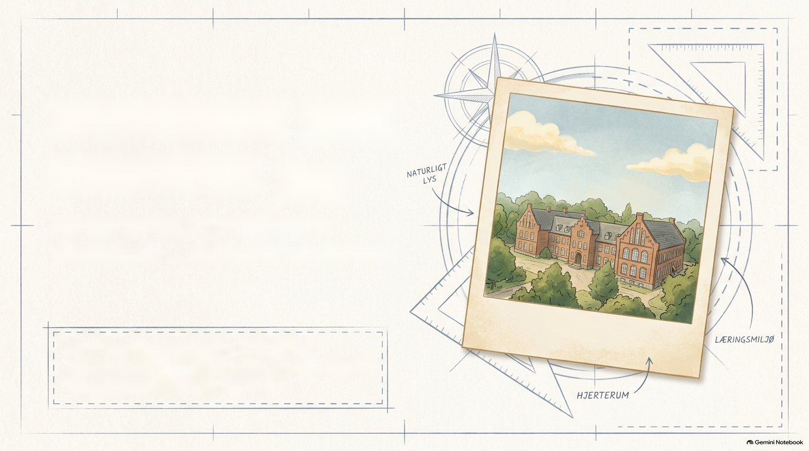
Skuldrene ned,
selvværd op.
Velkommen til Emmerske
Efterskole – Trivslens Arkitektur.
En virtuel rundvisning i, hvordan vi
forvandler faglig mistrivsel og ordblindhed
til fornyet akademisk selvtillid.

Slide 2
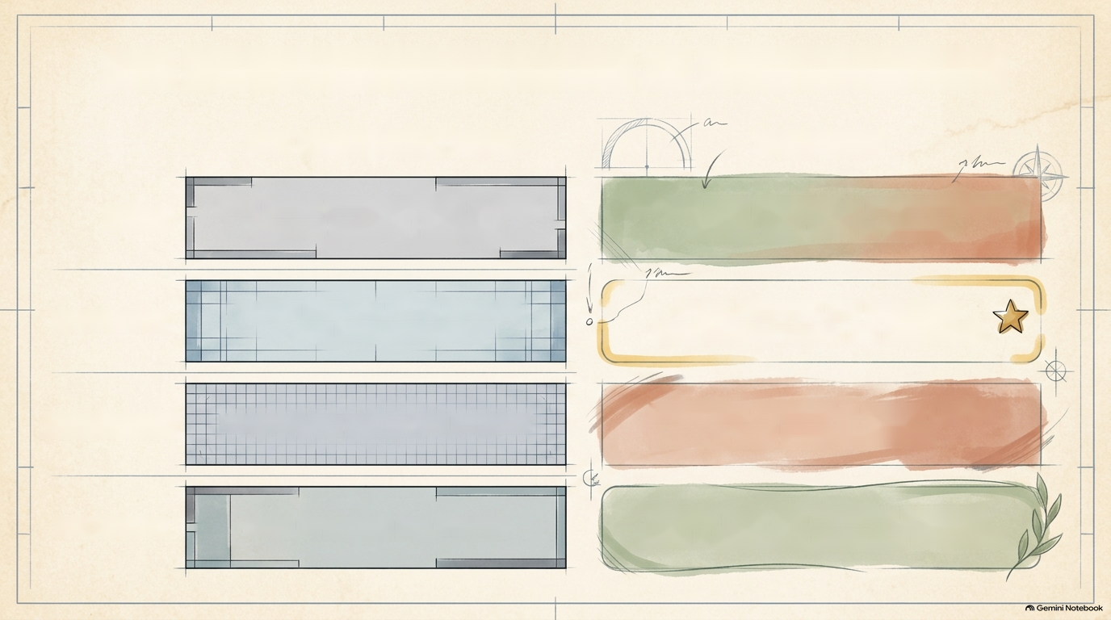
Fra overlevelsestilstand til væksttilstand
Den traditionelle skole
Emmerske
Miljøet
Store klasser, hvor skrøbelighed og faglig
mistrivsel forsvinder i mængden.
Små hold, rolige omgivelser og tæt voksenkontakt
(Næsten ingen elever pr. voksen).
Ordblindhed
Følelsen af at være forkert eller falde
uden for fællesskabet.
Et trygt fællesskab med ligesindede.
Hjælpemidler er normen, ikke undtagelsen.
Læringsfokus
Teoretisk tungt; papir og blok hele tiden.
Praksisnært. Hænderne og kroppen i spil for
at omgå indlæringsblokader.
Det Sociale
Risiko for mobning eller isolation.
Mobning tages dybt seriøst; tæt døgnrytme
skaber et uundgåeligt, beskyttende broderskab.

Slide 3
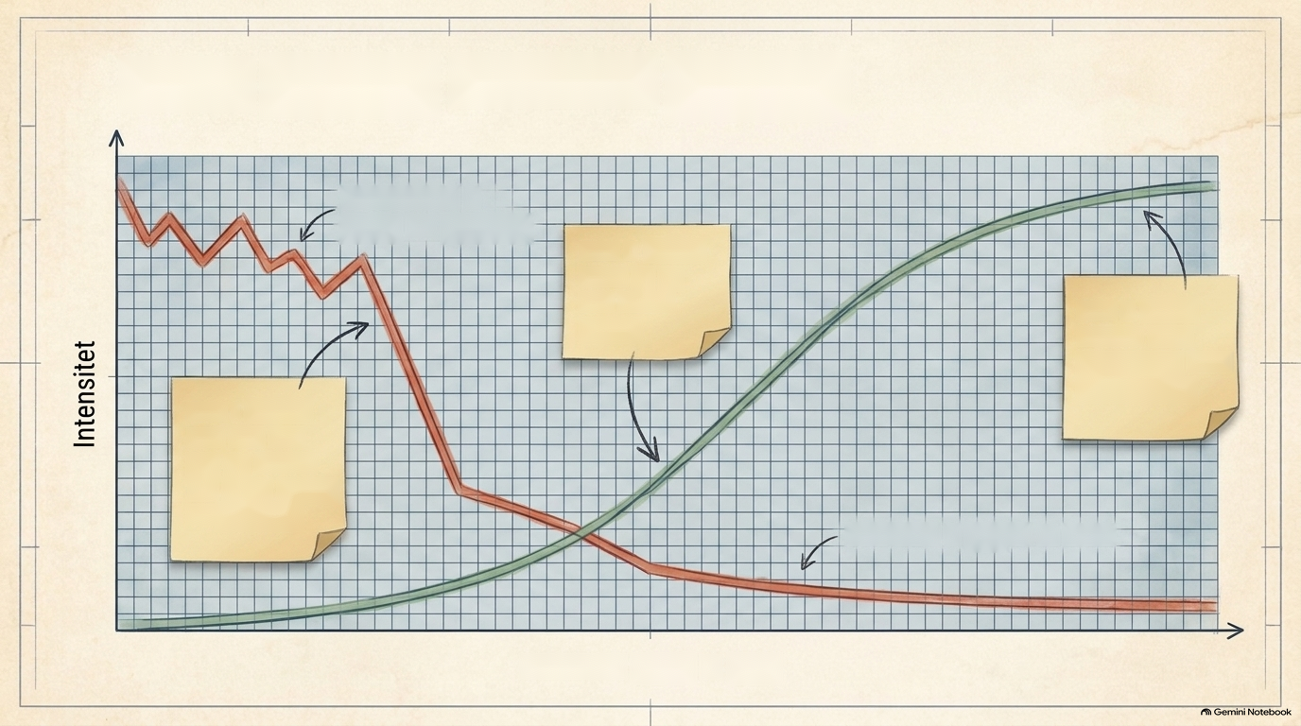
Først trivsel, derefter læring.
Skolestress &
Angst for Nederlag
Fase 2 (Midt):
Troen på sig
selv vender
tilbage.
Fase 3 (Slut):
Næsten 100%
gennemfører deres
afgangsprøver.
Fase 1 (Start):
Man skal ikke
føle sig forkert.
(At fjerne frygten
for nederlag).
Selvværd & Lyst til at Lære
Skoleåret (Start til Slut)

Slide 4
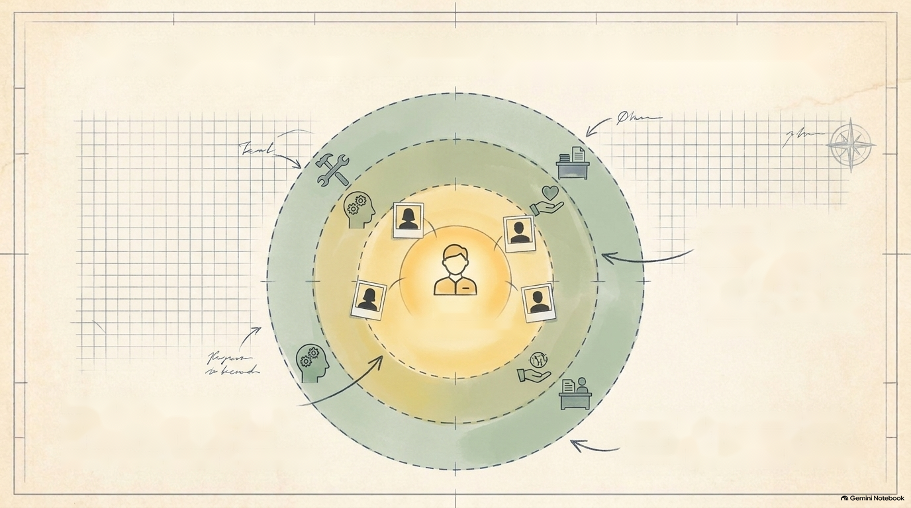
Du er aldrig alene: Vores voksen-økosystem.
Mellemste ring
(Specialiseret Støtte):
Tobias (AKT-teamet -
Adfærd, Kontakt og Trivsel).
Tager hånd om lavt
selvværd og skolevægring
i fritiden.
Eleven
(Bypass af skolevægring)
Inderste ring (Nærværende Lærere):
Kel (Matematik/Håndværk) - Har tid til
den enkelte. Fejrer når stille elever
endelig tør være støjende og begejstrede.
Yderste ring (Det Holistiske Hjem):
Martin (Pedel & Selvforsvar) og
Charlotte (Administration & Økonomi).

Slide 5
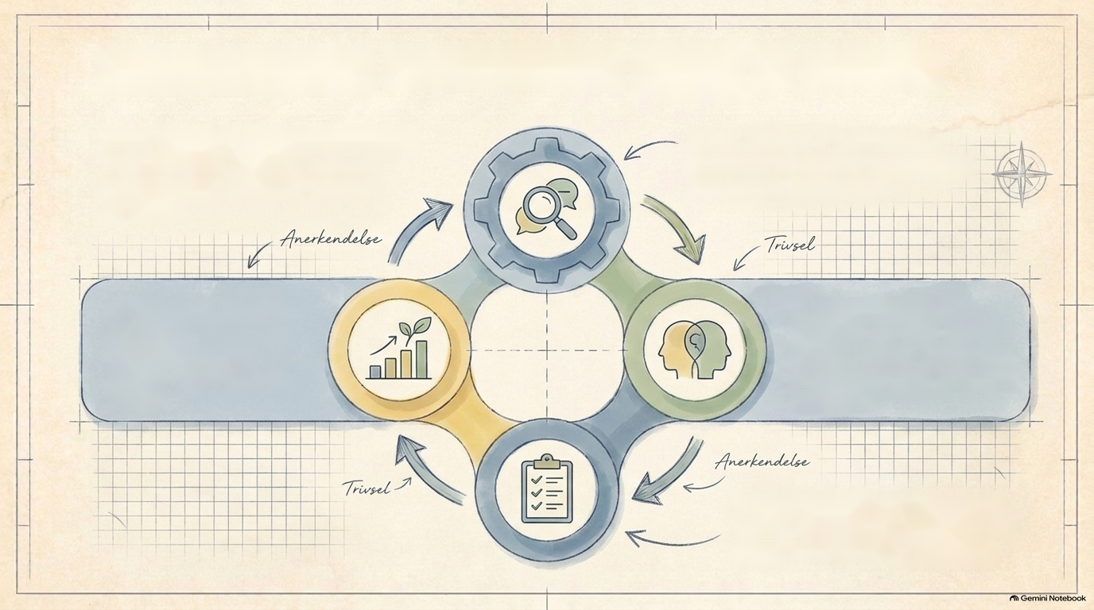
Støttecentret: Struktureret hjælp til trivsel.
KRAP (Kognitiv, Ressourcefokuseret,
Anerkendende Praksis) er vores
pædagogiske motor for adfærd
og trivsel.
1. Kort Samtale & Observation:
Forståelse for elevens skolevægring
eller sociale udfordringer.
4. Evaluering & Vækst:
Fra dårlige
skoleoplevelser til
glæden ved at være på
skolen.
2. Perspektivering:
Samtaler om, hvad der
foregår i andres hoveder for
at opbygge social forståelse.
forståelse.
3. Skræddersyet Plan (2-4 Uger):
Indsats fokuseret på specifikke mål
(f.eks. Ordblindhed og Identitet).

Slide 6
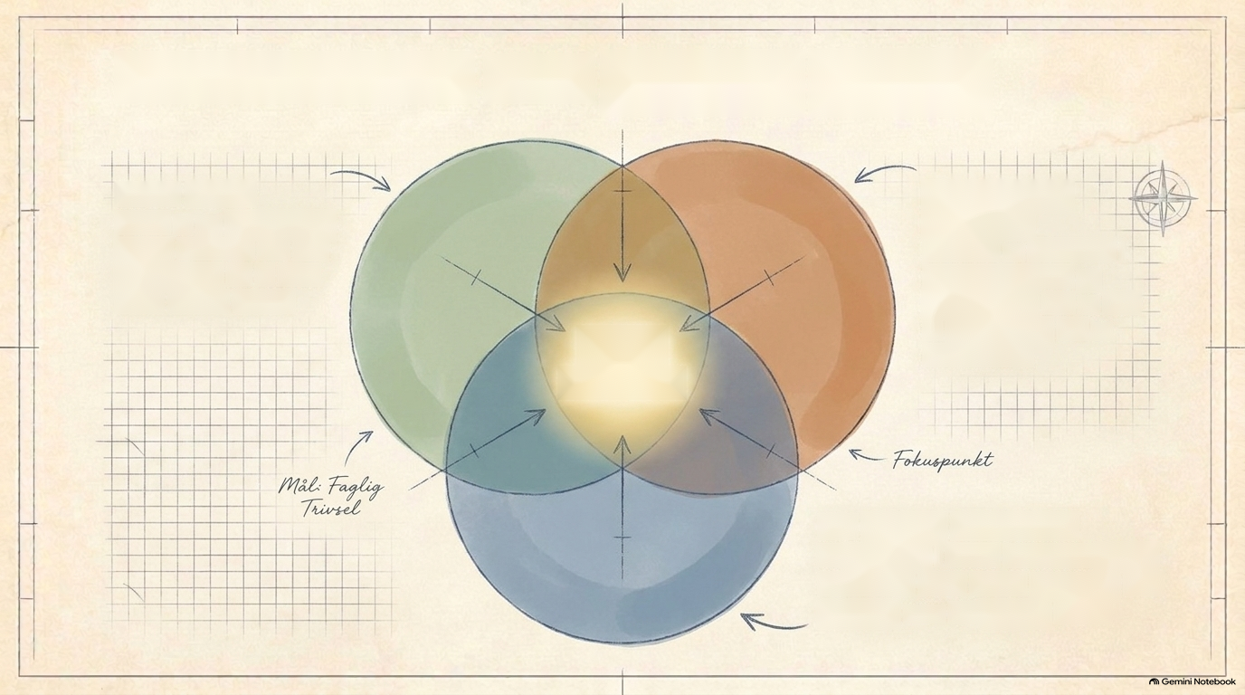
Klasseværelset: Hvor nederlag aflyses.
Færre Elever
Sikrer ro og hyper-lokalt
fokus. Lærerne har den
nødvendige tid til hver
elevs unikke behov.
Hjælpemidler
Integreret
Lærerne er uddannet i
ordblindekurser og
IT-værktøjer. Det er ikke
et særhensyn; det er
standarden.
Faglig
Selvtillid
Det Modige Fællesskab
At spejle sig i andre ordblinde fjerner
skammen. Stille elever putter sig ikke
længere, men tør deltage aktivt.

Slide 7
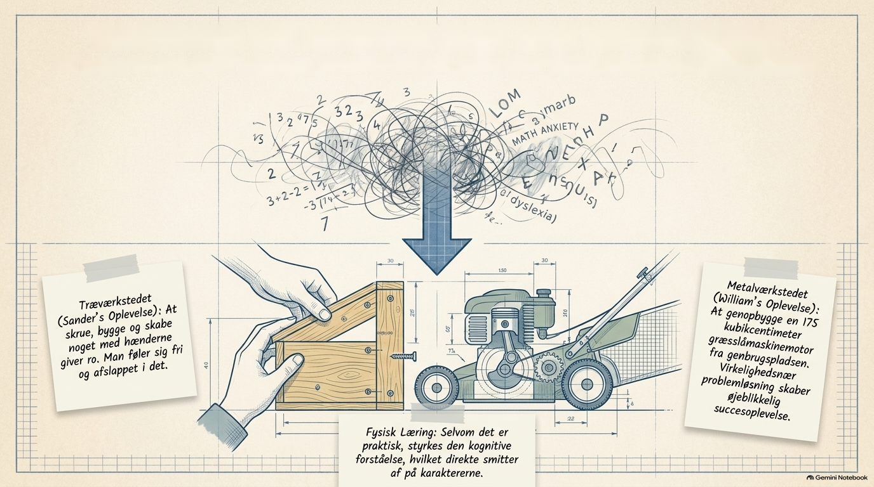
Værkstedet: Når hænderne lærer, hvad hovedet frygter.
For mange af vores elever er papir og blok forbundet med stress. Vores valgfag fungerer som faglige bypasses.

Slide 8
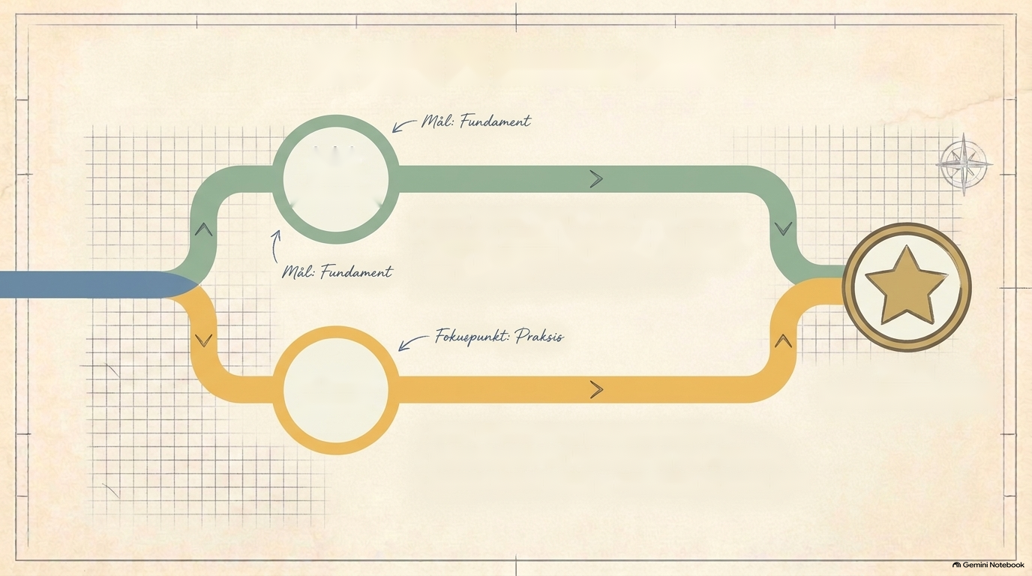
To veje til samme mål.
8. & 9.
Klasse
(Fundamentet)
• Fokus: Genfinde lysten til at lære. Bygge selvtillid.
• Afslutning: Ordinære afgangsprøver (med tilpassede
krav og hjælpemidler, hvis nødvendigt, i tæt dialog
med forældrene).
10. Klasse
(Fremtiden)
Klar til
Ungdomsuddannelse
• Fokus: Erhvervsrettet og virkelighedsnært fokus.
• Samarbejde: Afvikles i tæt samarbejde med EUC Tønder.
• Resultat: Praktisk erfaring og et fuldgyldigt 10. klasses bevis.

Slide 9
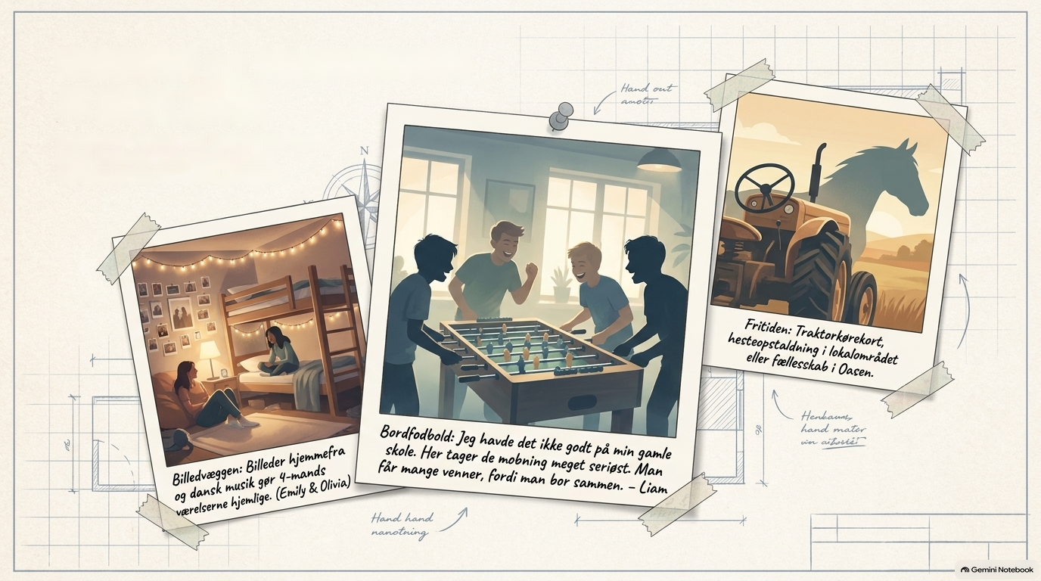
Værelset og Fællesarealet:
Et trygt hjem.
Efterskolen er mere end en skole; det er et
hjem, hvor man bor sammen, deler
udfordringer og eliminerer mobning.

Slide 10
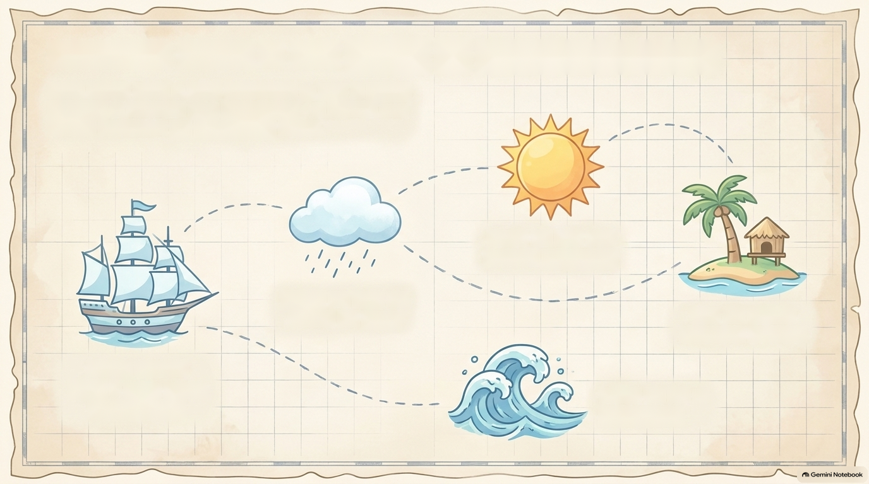
Kulturen: Plads til alle (Også på Kærestevæggen).
Vores sociale kultur er åben, humoristisk og tryg. Et perfekt
eksempel er elevernes egen Kærestevæg – et overblik over
skolens romantiske (og uromantiske) status!
Solen: For dem med
kærester derhjemme.
Skyen: For dem, der
officielt har noget.
Øen: For skolens
etablerede kærester.
Skibet: For flirts
(Dem, vi synes passer
godt sammen).
Havet: For alle os
glade singler!

Slide 11
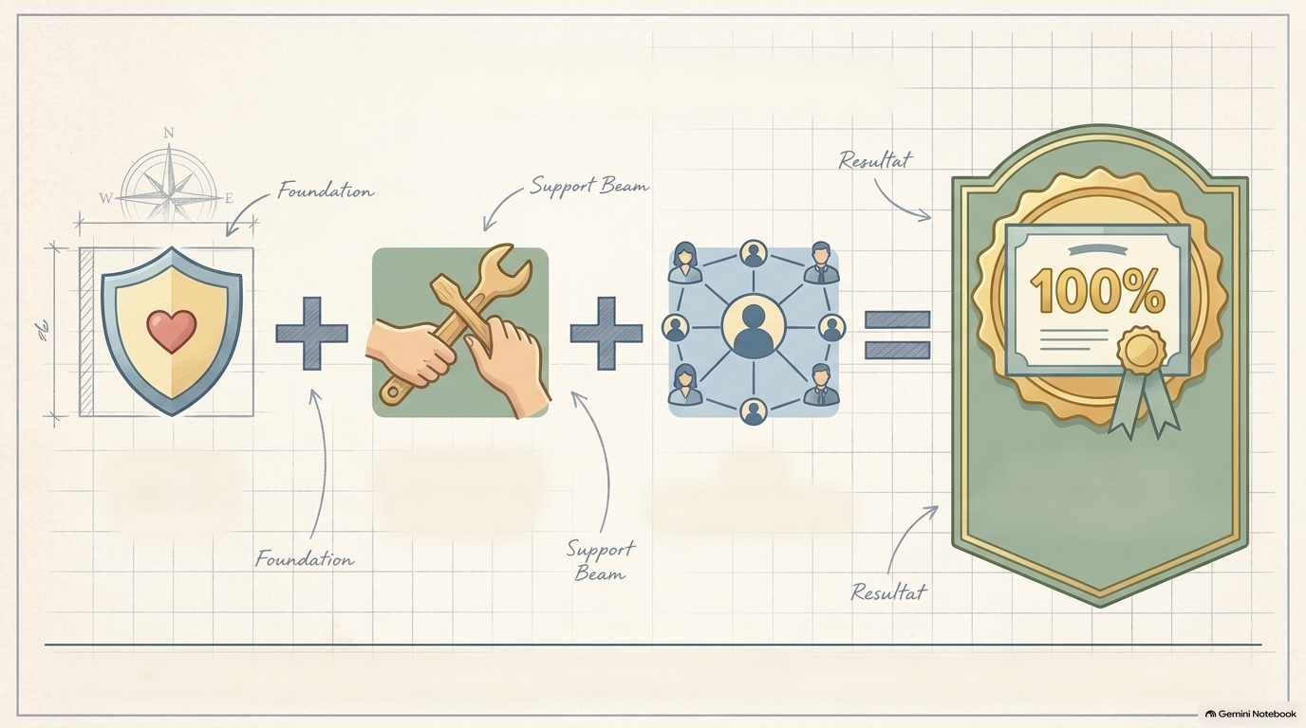
Emmerske-Ligningen.
Trivsel &
Tryghed
Praksisnært
Håndværk
Tæt
Voksenstruktur
Næsten 100%
Eksamensbeståelse
Trivsel er ikke på bekostning af faglige resultater. Trivsel er forudsætningen for faglige resultater.

Slide 12
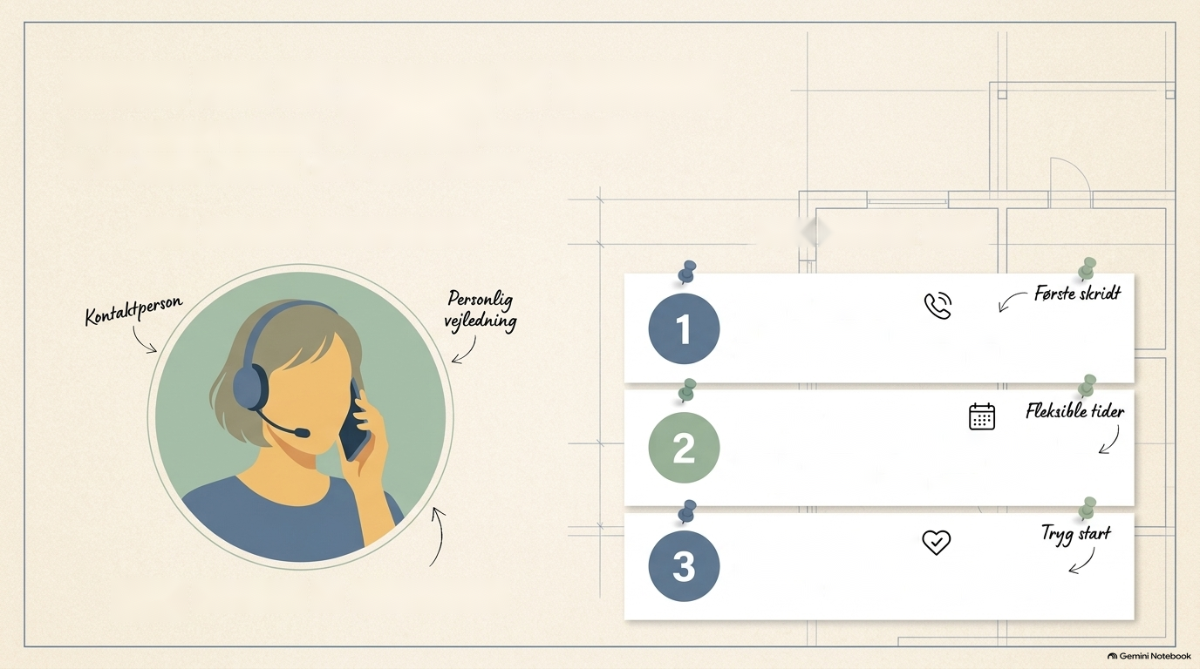
Træd ind ad porten til Tønder.
Din teenager fortjener en skolegang uden nederlag.
Vi har ledige pladser i 8., 9. og 10. klasse.
The Human Connection
The Action Plan
Ring til Charlotte:
Få en uforpligtende snak om dit barns behov,
økonomi og støttemuligheder (Tlf: 747 72433).
Book en Rundvisning:
Kom til Efterskolernes Dag (søndag 13-17) eller
book en personlig tour via vores hjemmeside,
når det passer jer. Døren er altid åben,
Mærk Forskellen:
Ring direkte til Charlotte.
Oplev fællesskabet, mærk roen, og lad os
sammen få skuldrene ned og selvværdet op.

